Slide 1
S09
▶ Abrir en Google Colab
Modelar la probabilidad de un sí o un no
Regresión logística, odds ratio, GLM, ROC y AUC
Herramientas para la Ciencia de Datos, UPC, Facultad de Negocios
Notes:
GUION: Abrir la sesión 9. La regresión lineal predice cantidades; hoy se pasa a la LOGÍSTICA, que predice la PROBABILIDAD de un evento binario (fuga sí/no, impago sí/no) siempre entre 0 y 1. Método de la sesión (P3): nada se afirma sin su contrafactual —cada cifra del venv se muestra contra su baseline (azar, clase mayoría, umbral por defecto) y/o su benchmark (ESL, literatura)—. Promesa: interpretar coeficientes en ODDS RATIO, generalizar con los GLM (Poisson), evaluar con matriz/ROC/AUC y elegir el UMBRAL por el costo del error. Alcance: el desbalance (SMOTE, LDA/QDA, Naive Bayes) es S10 y solo se nombra; KNN/SVM solo se referencian. El botón «Abrir en Colab» lleva al cuaderno. [Viernes]

Slide 2




▶ Notebook, Índice, celda 0
MAPA DEL VIERNES — CAPÍTULOS 9.6 A 9.9
El viernes cierra la sesión en cuatro capítulos
Capítulo 9.6
Capítulo 9.7
Capítulo 9.8
Capítulo 9.9
¿Cuándo se puede confiar, y qué procede si la variable no es binaria?
¿Cómo se verifica que el resultado es real?
¿Qué decisión habilita? Abandono de clientes en telecomunicaciones
¿Qué no se puede afirmar, y qué sigue en S10?
Min 0-40
Min 40-65
Min 65-105
Min 105-120
S09 — Herramientas para la Ciencia de Datos, UPC
2 / 22
Notes:
GUION: ANUNCIAR LO QUE SE VA A MOSTRAR. Las cuatro tarjetas son los CUATRO ACTOS del deck —sus divisores, en el mismo orden— y dentro de cada uno los pasos que contiene; el chip apunta al mapa de la sesión del cuaderno (celda 0). DESARROLLAR CADA UNO EN VOZ ALTA: ACTO 1 MODELAR EL SÍ O EL NO (contexto) — por qué el OLS no sirve para una variable binaria, el paso a la logística: función logit, sigmoide, odds y odds ratio. ACTO 2 LA RÉPLICA DE ESL (evidencia) — el ejemplo canónico de SAheart: la vista del dataset, el tablero obtenido (venv) contra ESL Tabla 4.2, la lectura en odds ratio con exp(β), y los supuestos de la logística con su diagnóstico; la máxima verosimilitud, la deviance y el pseudo-R² de McFadden se dicen aquí. ACTO 3 UN SOLO MARCO: LOS GLM — familia exponencial y función de enlace como marco único (Nelder & Wedderburn 1972), Poisson para conteos con offset de exposición y el control de la sobre-dispersión. ACTO 4 LA DECISIÓN: CHURN DE TELCO — matriz de confusión y el costo asimétrico del error, curva ROC y AUC, y la elección del UMBRAL por costo, que es el núcleo del entregable. El LABORATORIO (modelo de churn en telco) es el cierre y se presenta al final, por eso no es un acto. Hilo P3 «obtenido vs esperado» en los cuatro actos: cada cifra del venv se proyecta junto a su baseline o su benchmark publicado. Anunciar entregable y control corto. [Viernes]

Slide 3
6
¿Cuándo se puede confiar, y qué procede si la variable no es binaria?
Capítulo 9.6 — viernes, bloque B
Notes:
Divisor del capítulo 9.6. Se enuncia la pregunta tal como aparece en el sílabo, la ficha, el cuaderno y la guía: es el mismo código en todos. [Viernes, capítulo 9.6]

Slide 4

▶ Notebook, Anexo A4 — supuestos, celda 177
CÓMO SE IDENTIFICA CADA SUPUESTO Y CON QUÉ MÉTODO SE CORRIGE
Cada supuesto de la logística tiene diagnóstico y corrección
A diferencia del OLS no exige normalidad ni varianza constante; sí descansa en estos supuestos, cada uno con su diagnóstico y su método de corrección:
SUPUESTO
CÓMO SE IDENTIFICA
CÓMO SE CORRIGE (MÉTODO)
Linealidad en el logit
Box-Tidwell (término x·ln x con p < 0,05); o residuos parciales con curva.
Transformar (log, raíz), polinomios o interacciones — splines (avanzado).
Independencia de las observaciones
Revisar el diseño: casos repetidos, clústeres o jerarquías.
Errores robustos por clúster, GEE o modelos mixtos GLMM (avanzado).
Sin multicolinealidad severa
VIF > 5 preocupa, > 10 severa; correlaciones entre predictores > 0,8.
Quitar o combinar predictores; PCA o regularización L1/L2 (S05).
Sin separación perfecta
«No converge»; β y odds ratio desmesurados; probabilidades próximas a 0 o 1.
Quitar o combinar el predictor; Ridge L2 (S05) o Firth (avanzado).
Supuestos completos: la guía de supuestos de la sesión (Parte 1). Notebook Anexo A4; DEFINICIONES Secciones 5 y 8.
S09 — Herramientas para la Ciencia de Datos, UPC
4 / 22
Notes:
GUION: cada supuesto se DIAGNOSTICA y luego se CORRIGE con un método. La logística NO pide lo del OLS —normalidad ni varianza constante— pero descansa en estos. (1) LINEALIDAD EN EL LOGIT: se identifica con Box-Tidwell (x·ln x, p<0,05) o residuos parciales; se corrige transformando (log/raíz), con polinomios/interacciones, y splines si hace falta (avanzado). (2) INDEPENDENCIA: se detecta revisando el diseño (repetidos, clústeres); se corrige con errores robustos por clúster, GEE o modelos mixtos GLMM (avanzado). (3) MULTICOLINEALIDAD: VIF>5 preocupa y >10 es severa; se corrige quitando/combinando predictores, con PCA o regularización L1/L2 (S05). (4) SEPARACIÓN PERFECTA: se reconoce por «no converge» y β/odds ratio desmesurados; se corrige quitando/combinando el predictor, o con Ridge L2 (S05) o Firth (avanzado). Detalle completo: la guía de supuestos de la sesión (Parte 1); DEFINICIONES Secciones 5 y 8; Anexo A4. [Viernes, capítulo 9.6]

Slide 5
6
¿Cuándo se puede confiar, y qué procede si la variable no es binaria?
¿Cuándo se puede confiar, y qué procede si la variable no es binaria?
Notes:
GUION: Abrir la segunda evidencia. Nelder & Wedderburn (1972, paper de la réplica GLM) mostraron que la regresión lineal, la logística y los modelos de conteo son casos de UNA misma estructura: una distribución de la familia exponencial + una función de enlace + estimación por máxima verosimilitud (IRLS). La logística que acabamos de ver ES el GLM binomial con enlace logit. Fuente: DEFINICIONES Secciones 9-11. [Viernes, capítulo 9.6]

Slide 6



▶ Notebook, Sección 1.4, celda 30
GLM = FAMILIA EXPONENCIAL + ENLACE — NELDER & WEDDERBURN (1972), JRSS-A 135(3):370-384
El GLM resuelve regresión, conteo y proporción
Binomial — enlace logit
Poisson — enlace log
Gamma — enlace log
La regresión logística ES un GLM; de aquí se obtiene el odds ratio = exp(β).
Cuenta eventos —reclamos, visitas, incidentes—; su lectura es el rate ratio.
Montos positivos y sesgados: importes de siniestro, tiempos de servicio.
odds ratio = exp(β)
rate ratio = exp(β)
media = exp(Xβ)
S09 — Herramientas para la Ciencia de Datos, UPC
6 / 22
Notes:
GUION: Ampliar el marco con la definición de GLM. Tres piezas: componente aleatorio (la familia de la respuesta), componente sistemático (el predictor lineal η = Xβ) y la FUNCIÓN DE ENLACE g que une la media con η. Binomial con enlace logit = la logística (odds ratio). Poisson con enlace log = conteos (rate ratio). Gamma con enlace log = importes positivos sesgados. La lectura multiplicativa exp(β) es la MISMA en todas; solo cambia la familia según la variable objetivo. La regresión lineal es el GLM normal con enlace identidad. Fuente: DEFINICIONES Secciones 9-11. [Viernes, capítulo 9.6]

Slide 7
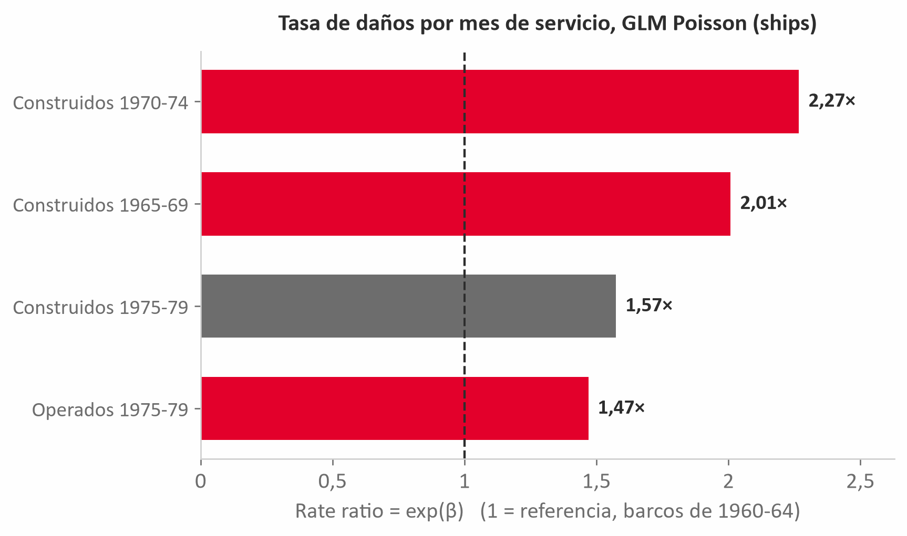


▶ Notebook, Sección 3, Pasos 1-3, celda 65
QUÉ SE HACE — GLM POISSON CON OFFSET DE EXPOSICIÓN
Los barcos de 1970-74 tienen 2,3 veces la tasa de daños
Lectura de negocio
Rate ratio = exp(β), como el odds ratio. Cada categoría se compara con los barcos de 1960-64 (baseline = 1).
En el paper: McCullagh & Nelder (1989), 2.ª ed. — Sección 6.3.2 (ships: deviance y rate ratios)
RATE RATIO Y DEVIANCE
Código real del cuaderno — celda 65
▸ Qué hace: Ajusta un GLM Poisson; offset=log(service) modela la tasa por mes de servicio.
El GLM Poisson modela conteos con enlace log, así que exp(β) es un rate ratio: cuánto se multiplica la tasa de eventos por unidad. El offset log(servicio) corrige la exposición desigual. Si deviance/gl supera 1 —aquí 1,55— hay sobre-dispersión.
pois_ships = smf.glm("incidents ~ C(type) + C(year) + C(period)",
data=sh, family=sm.families.Poisson(),
offset=np.log(sh["service"])).fit()
resultados/S09_resultados.xlsx!glm_poisson (venv, offset log-servicio). Benchmark: McCullagh & Nelder (1989), GLM 2.ª ed., Sección 6.3.2 (ships).
S09 — Herramientas para la Ciencia de Datos, UPC
7 / 22
Notes:
GUION: Concretar el GLM Poisson en ships (McCullagh & Nelder Sección 6.3.2): incidentes de daño por olas en barcos de carga, con OFFSET log(meses de servicio) para modelar la TASA por unidad de exposición. Leer los rate ratios: los barcos de 1970-74 tienen ≈ 2,3× la tasa de daños de los de 1960-64 (baseline = 1), los de 1965-69 ≈ 2,0×, y operar en 1975-79 suma ≈ 1,5×; en rojo los significativos. Control obligatorio: deviance/gl = 1,55 (38,7 sobre 25 gl) → sobre-dispersión LEVE; como supera 1, conviene revisar (quasi-Poisson o binomial negativa) antes de confiar en los p-valores. El caso extremo es warpbreaks (φ ≈ 4,2), contraste del notebook. Fuente: INTERPRETACION Sección 4. [Viernes, capítulo 9.6]

Slide 8
▶ Notebook, Sección 3 — sobre-dispersión, celda 69
CÓMO SE IDENTIFICA CADA SUPUESTO Y CON QUÉ MÉTODO SE CORRIGE
El GLM Poisson tiene supuestos con diagnóstico y corrección
El Poisson es exigente con la dispersión: ese control se hace ANTES de comunicar cualquier p-valor. Cada supuesto lleva su diagnóstico y su método de corrección:
SUPUESTO
CÓMO SE IDENTIFICA
CÓMO SE CORRIGE (MÉTODO)
Equidispersión (media = varianza)
deviance/gl > 1,5 alerta, > 2 clara (ships ≈ 1,55); o χ² de Pearson / gl.
Quasi-Poisson (escala los errores estándar) o binomial negativa (avanzado).
Forma funcional del enlace log
Residuos (deviance o Pearson) con patrón frente a ajustados; linktest.
Transformar predictores o añadir polinomios — splines (avanzado).
Independencia de los conteos
Revisar el diseño: conteos agrupados, repetidos o correlacionados.
Errores robustos por clúster, GEE o Poisson mixto GLMM (avanzado).
Offset / exposición correcta
¿Exposición desigual (tiempo o tamaño en riesgo)? Requisito de diseño.
Incluir offset = log(exposición); aquí offset = log(service) en ships.
Supuestos completos: la guía de supuestos de la sesión (Parte 2). Notebook Contraste #2 y Anexo A4; INTERPRETACION Sección 4.
S09 — Herramientas para la Ciencia de Datos, UPC
8 / 22
Notes:
GUION: control de calidad del Poisson, cada supuesto con diagnóstico y corrección. (1) EQUIDISPERSIÓN (Var=media): se identifica con deviance/gl (>1,5 alerta, >2 clara; aquí ships ≈ 1,55, leve) o χ²/gl de Pearson; se corrige con quasi-Poisson (escala los errores estándar) o binomial negativa (avanzado). (2) FORMA DEL ENLACE LOG: se detecta con residuos con patrón o linktest; se corrige transformando/polinomios o splines (avanzado). (3) INDEPENDENCIA de los conteos: revisar agrupamiento; corregir con errores robustos por clúster, GEE o Poisson mixto GLMM (avanzado). (4) OFFSET/EXPOSICIÓN: si la exposición es desigual se incluye offset=log(exposición) —aquí log(service) en ships—. El caso extremo es warpbreaks (φ ≈ 4,2). Detalle: la guía de supuestos de la sesión (Parte 2); DEFINICIONES Secciones 10 y 12; INTERPRETACION Sección 4. [Viernes, capítulo 9.6]

Slide 9
?
¿Un odds ratio alto prueba que el factor causa la enfermedad?
Debate rápido: el OR mide asociación condicional, no causa. ¿La recomendación es una certeza o una hipótesis a validar?
Notes:
GUION: Segunda pausa, sobre el límite más costoso de la interpretación. Guiar: NO. Un odds ratio (o rate ratio) es una asociación CONDICIONAL dentro del modelo, no un efecto causal: famhist OR 2,6 dice 'quienes tienen antecedente familiar tienen 2,6× los odds', no 'el antecedente CAUSA 2,6× el riesgo' (puede haber confusores no medidos). Toda recomendación derivada es una HIPÓTESIS a validar con un experimento A/B (S02); la estimación causal formal es S12. En el material el OR se comunica como factor de riesgo ASOCIADO, con esa salvedad. Fuente: INTERPRETACION Sección 8. [Viernes, capítulo 9.6]

Slide 10
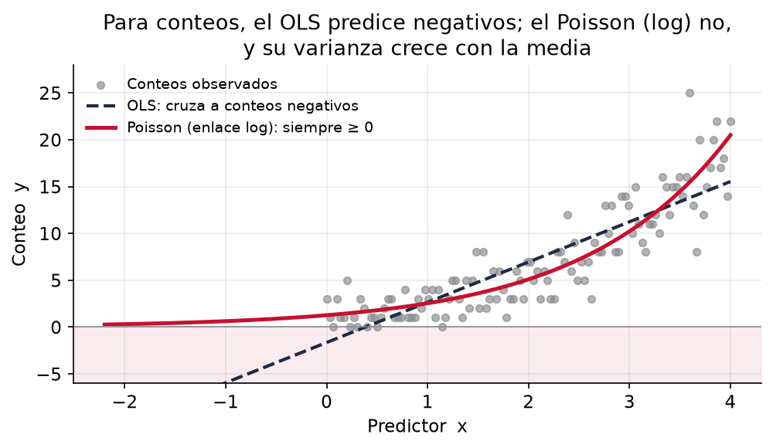
CAPÍTULO 9.6 — ¿QUÉ PROCEDE SI LA VARIABLE NO ES BINARIA?
La tasa por mes de servicio, no el conteo de averías
Lectura de negocio
El offset log(service) convierte el conteo en tasa por mes.
Sin él, más servicio parece más riesgo.
φ̂ ≈ 1,55: hay sobre-dispersión.
S09 — Herramientas para la Ciencia de Datos, UPC
10 / 22
Notes:
GUION: desarrolla el capítulo 9.6. Deriva de la Sección 6 de la guía docente y de la investigación de la sesión; las cifras provienen del Excel de resultados. [Viernes, capítulo 9.6]

Slide 11
7
¿Cómo se verifica que el resultado es real?
Capítulo 9.7 — viernes, bloque B
Notes:
Divisor del capítulo 9.7. Se enuncia la pregunta tal como aparece en el sílabo, la ficha, el cuaderno y la guía: es el mismo código en todos. [Viernes, capítulo 9.7]

Slide 12
8
¿Qué decisión habilita? Abandono de clientes en telecomunicaciones
Capítulo 9.8 — viernes, bloque B
Notes:
Divisor del capítulo 9.8. Se enuncia la pregunta tal como aparece en el sílabo, la ficha, el cuaderno y la guía: es el mismo código en todos. [Viernes, capítulo 9.8]

Slide 13
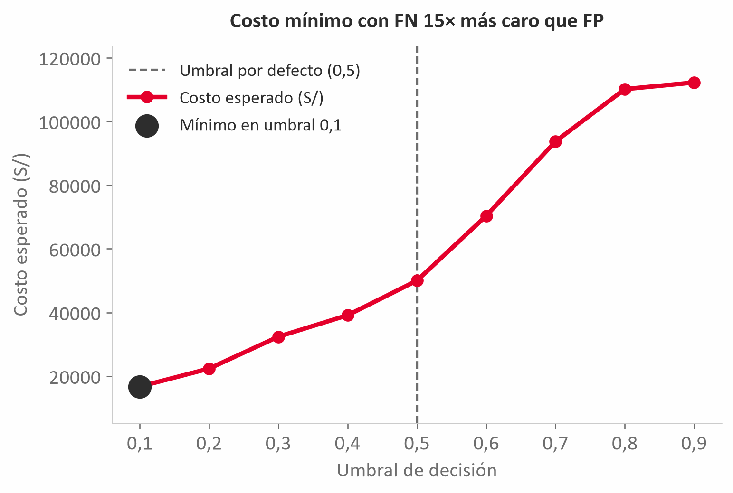
▶ Notebook, Sección 4, umbral por costo, celda 97
QUÉ SE HACE — BARRER EL UMBRAL Y MINIMIZAR EL COSTO
El umbral que minimiza el costo baja hasta 0,1
Lectura de negocio
Con un falso negativo 15 veces más caro que un falso positivo, conviene marcar en riesgo a mucha más gente.
Código real del cuaderno — celda 97
EL UMBRAL COMO POLÍTICA
▸ Qué hace: Barre el umbral y calcula el costo de errores (FN 15× más caro que FP).
El umbral traduce la probabilidad en decisión: positivo si p ≥ t. El 0,5 rara vez es óptimo. El mínimo está en t* = C_FP/(C_FP+C_FN) (regla de Bayes, con probabilidades calibradas): si el FN cuesta mucho más, el umbral BAJA. Es el costo de ERRORES, no el ROI de campaña. Mover el umbral cambia la política, no el modelo.
C_FN, C_FP = 300, 20 # FN 15x más caro que FP
for t in np.arange(0.1, 0.91, 0.1):
tn, fp, fn, tp = confusion_matrix(yte, (prob_te >= t).astype(int)).ravel()
costo = C_FN * fn + C_FP * fp
resultados/S09_resultados.xlsx!matriz_confusion_umbral (venv; C_FN = S/300, C_FP = S/20 supuestos ilustrativos, relación 15:1).
S09 — Herramientas para la Ciencia de Datos, UPC
13 / 22
Notes:
GUION: El núcleo del entregable: el umbral por COSTO. Se asignan costos SUPUESTOS ILUSTRATIVOS —C_FN = S/300 (margen anual del cliente que se pierde sin retenerlo) y C_FP = S/20 (contactar a quien se quedaba), relación 15:1 (consecuencia de esos supuestos, no un benchmark)— y se barre el umbral tabulando el COSTO DE ERRORES = C_FN·FN + C_FP·FP. El umbral óptimo teórico es la regla de Bayes t* = C_FP/(C_FP+C_FN) = 20/320 = 0,0625, válida bajo probabilidades calibradas; la malla {0,1…0,9} NO incluye 0,0625, así que el mínimo empírico cae en 0,1, el punto de malla MÁS CERCANO (aproximación, no una 'confirmación' del t* teórico). AVISO: ese S/16 720 es el COSTO DE ERRORES que elige el umbral, no el costo ni el ROI de la campaña —el costo de campaña contactaría a los 890 marcados (VP+FP) × S/20 = S/17 800, e incluiría el valor salvado (VP × tasa de salvamento × CLV)—. NO se optimiza exactitud (premiaría asignar a todos la clase 'no abandona') ni se deja 0,5 'porque es lo normal'; y el umbral se fija con validación, no mirando el test. CIFRAS DEL SALTO, DICHAS AQUÍ (ya no tienen slide propio): bajar el umbral de 0,5 a 0,1 sube el recall de 0,57 a 0,95 —se detecta ≈ 95 % de las fugas en vez del 57 %— y baja el costo de errores de S/50 000 a S/16 720, a cambio de más falsos positivos. El umbral es una PALANCA de política, no una constante; el remuestreo/SMOTE del desbalance es S10. Fuente: INTERPRETACION Sección 6, DEFINICIONES Sección 14. [Viernes, capítulo 9.8]

Slide 14
?
¿Mover el umbral mejora el modelo o cambia la política?
Discusión: el modelo y su AUC no cambian al mover el umbral. ¿Qué se está decidiendo realmente al bajarlo?
Notes:
GUION: Tercera pausa, para separar modelo de política. Guiar: mover el umbral NO cambia el modelo ni su AUC (el ordenamiento es el mismo); cambia la POLÍTICA de decisión —cuántos falsos negativos y falsos positivos se aceptan—. Bajar el umbral a 0,1 es decidir 'prefiero molestar a varios que se quedaban antes que perder a uno que se iba', porque el FN cuesta 15 veces el FP. Es una decisión de NEGOCIO sobre el score, no una mejora técnica. Cerrar: el AUC evalúa el modelo; el umbral fija la acción. Enlaza con el entregable de retención. [Viernes, capítulo 9.8]

Slide 15
▶ Notebook, Sección 4, Paso 5, celda 105
DEL ODDS RATIO A LA ACCIÓN — INTERPRETACION SECCIÓN 6
Cada factor de fuga define una palanca de retención
↑
Factores que elevan la fuga
→
Palancas de retención
Contrato mes a mes
Antigüedad menor a un año
Cargos mensuales altos
Migrar a contrato anual
Onboarding en los primeros meses
Incluir soporte técnico
S09 — Herramientas para la Ciencia de Datos, UPC
15 / 22
Notes:
GUION: Cerrar la decisión traduciendo los coeficientes del churn en acciones. Los odds ratio del modelo de Telco (y la literatura SHAP de 2026) coinciden: CONTRATO mes a mes, ANTIGÜEDAD baja (< 12 meses) y cargos mensuales altos elevan la fuga; el soporte técnico y los contratos largos la reducen. Cada factor de riesgo sugiere una palanca: migrar a contrato anual, reforzar el onboarding temprano, incluir soporte técnico. La recomendación se prioriza con el score (a quién, según el umbral por costo) y se comunica como hipótesis a validar con A/B (S02). Fuente: INTERPRETACION Sección 6, fuentes_actualidad_S09 Secciones 2-3. [Viernes, capítulo 9.8]

Slide 16
▶ Notebook, Sección 9, celda 172
LABORATORIO DE CHURN
El laboratorio decide el umbral de retención en churn
1
2
3
4
5
6
Preparar
Ajustar
Odds ratio
Evaluar
Umbral
Recomendar
Telco: limpiar y codificar
Logística sobre train
Interpretar exp(β)
ROC, AUC y matriz
Barrido por costo
Acción de retención
S09 — Herramientas para la Ciencia de Datos, UPC
16 / 22
Notes:
GUION: Presentar los pasos y lanzar el trabajo (parejas, entrega individual). Guía en laboratorio/GUIA_LABORATORIO_S09.md; motor en notebook/S09_logistica_glm.ipynb (botón «Abrir en Colab»); plantillas evaluacion_clasificador.md y guia_odds_ratio.md. Pasos: (1) preparar Telco —TotalCharges a numérico, tratar NaN, Churn a 1/0, one-hot, escalar—; (2) ajustar la logística en train (estratificado 80/20); (3) interpretar los coeficientes en odds ratio; (4) evaluar en test con ROC, AUC y matriz; (5) barrer el umbral y elegir el que minimiza el costo (drill 2); (6) redactar la recomendación de retención. Convención del curso: volcar a resultados/S09_resultados.xlsx y graficar LEYENDO ese Excel. Rúbrica 0-20 en evaluacion/entregable.md. DECIR AQUÍ QUE EL MÉTODO TRANSFIERE (ya no tiene slide propio): la misma maquinaria —logit/GLM + odds o rate ratio + umbral por costo— resuelve banca (default con odds ratio auditable), salud (tamizaje coronario), telecom (la retención que se acaba de ver), retail (conversión y embudo) y seguros (GLM Poisson que prioriza inspecciones por tasa); los cinco están resueltos y guiados en la Sección 7 del cuaderno, para quien quiera su sector. [Presentación 54-57, trabajo en parejas 57-85, acumulado: 85/90]

Slide 17
▶ Notebook, Sección 9, celda 172
ACTUALIDAD — 2025-2026
La logística sigue vigente en churn y crédito
1
Cómo las telcos usan IA para predecir y prevenir la fuga
RCR Wireless News — 16/12/2025 — la logística es la línea base del churn (fuga real 15-30 %).
2
Analítica predictiva para la retención en telecom
Frontiers in AI — 29/08/2025 — la logística logra AUC 0,88 sobre el mismo dataset Telco (benchmark).
3
Fuga con IA explicable (SHAP) y umbral optimizado por costo
Frontiers in AI — 10/02/2026 — mover el umbral reduce los falsos negativos un 15 %: el drill 2.
4
La logística sigue siendo el estándar del credit scoring
RiskSeal — 05/08/2025 — la EU AI Act exige modelos explicables: odds ratio auditables.
S09 — Herramientas para la Ciencia de Datos, UPC
17 / 22
Notes:
GUION: Conectar la sesión con 2025-2026. RCR Wireless: las telcos usan IA para el churn (fuga real 15-30 %) y la logística es la línea base frente a modelos más complejos. Frontiers (29/08/2025): sobre el MISMO dataset IBM Telco la logística obtiene AUC 0,88 —benchmark directo del target de la sesión, etiquetado—. Frontiers (10/02/2026): con IA explicable (SHAP) los factores de fuga son contrato, antigüedad y soporte técnico, y optimizar el umbral reduce los falsos negativos un 15 % (el drill 2 en un caso real). RiskSeal: la logística sigue siendo el estándar del credit scoring porque la EU AI Act (vigente ago-2026) exige modelos explicables —los odds ratio son auditables—. Verificado 18/07/2026 en las fuentes de actualidad de la sesión. [Viernes, capítulo 9.8]

Slide 18
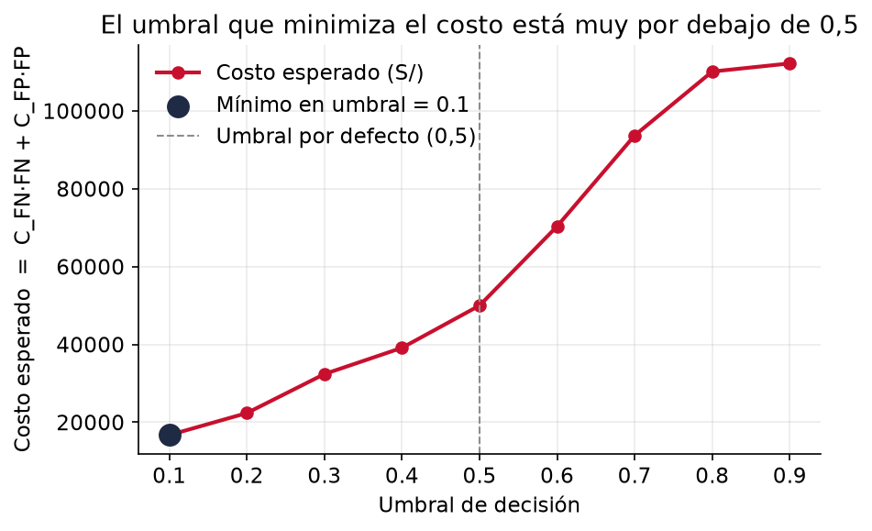
CAPÍTULO 9.8 — ¿QUÉ DECISIÓN HABILITA?
El umbral no viene de los datos: viene de los dos costos
Lectura de negocio
El mínimo de costo no está en 0,5.
Con umbral 0,1 el recall sube a 0,947 y el costo cae a S/16 720.
Cambió la decisión, no el modelo.
S09 — Herramientas para la Ciencia de Datos, UPC
18 / 22
Notes:
GUION: desarrolla el capítulo 9.8. Deriva de la Sección 6 de la guía docente y de la investigación de la sesión; las cifras provienen del Excel de resultados. [Viernes, capítulo 9.8]

Slide 19
9
¿Qué no se puede afirmar, y qué sigue en S10?
Capítulo 9.9 — viernes, bloque B
Notes:
Divisor del capítulo 9.9. Se enuncia la pregunta tal como aparece en el sílabo, la ficha, el cuaderno y la guía: es el mismo código en todos. [Viernes, capítulo 9.9]

Slide 20
CAPÍTULO 9.9 — ¿QUÉ NO SE PUEDE AFIRMAR, Y QUÉ SIGUE EN S10?
Lo que esta sesión no autoriza a afirmar
•
Un odds ratio es asociación condicional, no causa
•
Que famhist multiplique por 2,56 los odds no significa que intervenir sobre él cambie el riesgo
•
Tampoco se reporta un umbral sin declarar los dos costos que lo fijaron
S09 — Herramientas para la Ciencia de Datos, UPC
20 / 22
Notes:
GUION: cerrar nombrando la frontera. Cada límite se dice en voz alta y se enlaza con la sesión que sí lo resuelve. No es una advertencia legal: es la competencia que separa a quien reporta un número de quien sabe qué autoriza. [Viernes, capítulo 9.9]

Slide 21
▶ Notebook, Sección 9, celda 172
CIERRE
El entregable modela y explica la fuga de clientes
✓
→
★
Entregable
Evaluación
Próxima sesión
Ajustar la logística de churn, interpretar los odds ratio, evaluar con ROC/AUC y elegir el umbral por costo. Rúbrica vigesimal 0-20.
Control corto ahora (suma a controles); los tres drills practican el odds ratio, el umbral por costo y el GLM Poisson.
S10 — Clasificadores y desbalance (LDA/QDA, Naive Bayes, remuestreo). Hoy solo se nombra.
S09 — Herramientas para la Ciencia de Datos, UPC
21 / 22
Notes:
GUION: Recapitular en una frase el arco de cuatro actos. Contexto —de la lineal a la logística: logit, odds y odds ratio = exp(β); un coeficiente NO es probabilidad—; Evidencia —la réplica de ESL/SAheart (tablero obtenido-vs-ESL, famhist OR ≈ 2,6) y la generalización a los GLM (Poisson de ships, deviance/gl = 1,55)—; Decisión —el churn de Telco: AUC 0,836, la matriz de confusión y el umbral por costo que baja hasta 0,1—. Cada cifra se mostró contra su contrafactual y se leyó del Excel (fidelidad verificada). Recordar el entregable (rúbrica vigesimal) y aplicar el control corto (~4 min). Despedir: sigue S10 (clasificadores y desbalance), hoy solo nombrada. [Viernes, capítulo 9.9]

Slide 22
BIBLIOGRAFÍA ACADÉMICA
Cinco lecturas anclan la logística y los GLM
1
ISLR, cap. 4.1-4.4 — lectura base
James, Witten, Hastie & Tibshirani (2021) — de la lineal a la logística, odds, matriz de confusión y ROC.
2
Generalized Linear Models — paper de la réplica
Nelder & Wedderburn (1972), JRSS-A 135(3) — funda el marco: familia exponencial, enlace e IRLS.
3
Generalized Linear Models, 2.ª ed. — tratado
McCullagh & Nelder (1989) — deviance, familias, sobre-dispersión; de aquí proviene ships.
4
Applied Logistic Regression, 3.ª ed.
Hosmer, Lemeshow & Sturdivant (2013) — interpretación del odds ratio y construcción de modelos.
5
Logistic Regression in Rare Events Data
King & Zeng (2001), Political Analysis 9(2) — por qué el umbral y la tasa base importan en eventos raros.
S09 — Herramientas para la Ciencia de Datos, UPC
22 / 22
Notes:
GUION: Orientar el estudio. Lectura base: ISLR cap. 4.1-4.4 (statlearning.com, PDF libre). Paper de la réplica GLM: Nelder & Wedderburn (1972, JRSS-A 135(3):370-384), que funda el marco de la familia exponencial; McCullagh & Nelder (1989) es el tratado de referencia y de él proviene ships. Hosmer, Lemeshow & Sturdivant (2013) para la interpretación del odds ratio; King & Zeng (2001, PDF libre) para el umbral en eventos raros. Práctica: statsmodels (Logit/GLM) y scikit-learn (LogisticRegression, roc_auc_score, confusion_matrix). Todo verificado el 18/07/2026 en la bibliografía de la sesión. [Viernes]

